Slide 1
Tālivaldis Vectirāns Autosatiksmes departamenta direktors SATIKSMES MINISTRIJA
INFORMATĪVAIS SEMINĀRS
„Starptautiskie kravu autopārvadājumi vakar, šodien, rīt.....”
7.aprīlis
Autotransporta nozares attīstība un jaunumi tiesību aktos

Slide 2
Autotransporta fakti
Autotransports ir viens no galvenajiem kravu pārvadājumu veidiem Latvijā
2014.gadā 2015.gadā
Kravu apgrozība galvenajos transporta veidos (milj. tonnkilometru)
Avots: CSP

Slide 3
Autotransporta fakti
2016.gadā Latvijā ar autotransportu pārvadāto kravu apjoms pieauga par 0,8 miljoniem tonnu jeb 1,3%.
 |  | Pārvadātas kravas milj. t |  |  | kravu apgrozība milj. t
 |  | 2015. | 2016. | izmaiņas % 2015. | 2015. | 2016. | izmaiņas % 2015.
Kopā |  | 122,9 | 114,8 | -6,6 | 35561,0 | 31607,2 | -11,1
 | dzelzceļš | 55,6 | 47,8 | -14,1 | 18905,9 | 15872,8 | -16,0
 | autotransports | 62,6 | 63,4 | 1,3 | 14690,1 | 14227,4 | -3,1
Avots: CSP

Slide 4
Aktualitātes Eiropā
ES dalībvalstis diskutē par sociālajiem nosacījumiem autopārvadājumu jomā:
2017.gada maijā EK plāno nākt klajā ar autotransporta iniciatīvām:
piekļuvi tirgum (kabotāža, īrēts transports starptautiskos pārvadājumos)
sociālos jautājumus (darba / atpūtas stundas, darbinieku nosūtīšana)
ceļu maksas un nodevas.
Latvija norāda – pastāv problēmjautājumi par atsevišķu dalībvalstu nacionālo regulējumu.
Vairākas ES dalībvalstis – Francija, Beļģija un Itālija noteikušas ierobežojumus iknedēļas atpūtai transportlīdzekļa kabīnē, kā arī prasību uzņēmumam par pārstāvi šai valstī. Francijā sods ir 30 000 euro apmērā un 1 gadu brīvības atņemšana.

Slide 5
Autoceļu lietošanas nodeva (ALN)
Mērķis:
Valsts galveno autoceļu uzturēšanas un attīstības, kā arī videi draudzīgāku transportlīdzekļu izmantošanas veicināšana.
ALN ir vienīgā, kuras ieņēmumi 100% apmērā tiek novirzīt valsts galveno autoceļu uzturēšanai un attīstībai.
Notes:
Autoceļu lietošanas nodeva ir vienīgā, kuras ieņēmumi atbilstoši Eiropas Parlamenta un Padomes 1999.gada 17.jūnija direktīvai 1999/62/EK par dažu infrastruktūru lietošanas maksas noteikšanu smagajiem kravas transportlīdzekļiem (turpmāk – Direktīva 1999/62/EK) un Autoceļu lietošanas nodevas likumam 100 % apmērā tiek novirzīti Satiksmes ministrijas budžeta apakšprogrammas 23.06.00 “Valsts autoceļu pārvaldīšana, uzturēšana un atjaunošana” izdevumiem valsts galveno autoceļu uzturēšanai un attīstībai.
ALN maksā par valsts galveno autoceļu posmu lietošanu ar kravas transportlīdzekļiem virs 3500 kg.

Slide 6
Autoceļu lietošanas nodeva (ALN)
Jaunumi normatīvajos aktos
Pamatprincipi:
Atcelt atbrīvojumus;
Jauni 3 autoceļu posmi
Jauna kategorija 3001 kg – 3500 kg
Nav jāmaksā par speciālajiem un ar speciālo funkciju
(LVS 87:1997 "Transportlīdzekļu tipi un to definīcijas«).
Notes:
No 2017.gada atbrīvojumi ir tikai par:
1) Iekšlietu ministrijas padotībā esošo iestāžu un šo iestāžu padotībā esošo izglītības iestāžu transportlīdzekļiem;
2) Aizsardzības ministrijas padotībā esošo institūciju un Nacionālo bruņoto spēku transportlīdzekļiem;
3) pašvaldību policijas iestāžu transportlīdzekļiem;
No 2017.gada atcelti atbrīvojumi par:
1) transportlīdzekļiem, kas saskaņā ar normatīvajiem aktiem ir atbrīvoti no prasības uzstādīt darba un atpūtas laika reģistrācijas kontrolierīces;
2) transportlīdzekļiem, ar kuriem fiziskā vai juridiskā persona, kas ir iekļauta Lauku atbalsta dienesta maksājumu saņēmēju datubāzē vai reģistrēta valsts aģentūrā "Lauksaimniecības datu centrs" kā dzīvnieku īpašnieks vai turētājs, veic pašpārvadājumus.
Kravas speciālie TL veidi (pēc atzīmēm reģistrācijas dokumentos), kas netiek pakļauti Autoceļu lietošanas nodevai ( LVS 87:1997 "Transportlīdzekļu tipi un to definīcijas") - Kravas darbnīca; Kravas laboratorija; Kravas ceļu dienesta; Kravas urbšanas iekārta; Kravas autoceltnis; Kravas autotornis; Kravas ugunsdzēsēju; Kravas betona maisītājs; Kravas tehniskā palīdzība; Kravas ekskavators; Kravas izolators; Kravas sūkņu iekārta; Kravas minerālmēslu kaisītājs; Kravas kokapstrādes; Kravas ģenerators; Kravas pāļu dzinējs; Kravas kompresors; Kravas prese; Kravas dzīvojamais; Kravas ūdensmetējs; Kravas autokafejnīca; Kravas militārais; Kravas virtuve; Kravas pārstrādes iekārta; Kravas pirts; Kravas šasija.
Kravas universālie TL veidi(Autoceļu lietošanas nodeva nav jāmaksā, ja ir uzstādīts aprīkojums, kas nav paredzēts kravu pārvadāšanai (pasvītrots):
Kravas kaste, pašizgāzējs, betonmaisītājs
Kravas pašizgāzējs, ceļu dienesta
Kravas cisterna, autotornis
Kravas atkritumvedējs, ceļu dienesta
Kravas kaste, platforma, dzīvojamais
Kravas autotornis, ceļu dienesta
Kravas pašizgāzējs, betona maisītājs

Slide 7
Autoceļu lietošanas nodeva (ALN)
Jaunumi normatīvajos aktos
Šo nodevu maksā par TL kuri paredzēti vai tiek izmantoti kravu autopārvadājumiem.
Atbilstoši LVS 87:1997 “Transportlīdzekļu tipi un to definīcijas” nodeva:
jāmaksā par kravas transportlīdzekļiem, kas ir reģistrēti transportlīdzekļu un to vadītāju valsts reģistrā, piemēram, kā kravas kaste, kravas furgons, kravas cisterna, kravas kokvedējs, kravas seglu vilcējs;
nav jāmaksā par kravas transportlīdzekļiem, kas ir reģistrēti transportlīdzekļu un to vadītāju valsts reģistrā kā speciālie kravas transportlīdzekļi, piemēram, kravas darbnīca, kravas laboratorija, kravas autoceltnis, kravas ugunsdzēsēju.
Notes:
No 2017.gada atbrīvojumi ir tikai par:
1) Iekšlietu ministrijas padotībā esošo iestāžu un šo iestāžu padotībā esošo izglītības iestāžu transportlīdzekļiem;
2) Aizsardzības ministrijas padotībā esošo institūciju un Nacionālo bruņoto spēku transportlīdzekļiem;
3) pašvaldību policijas iestāžu transportlīdzekļiem;
No 2017.gada atcelti atbrīvojumi par:
1) transportlīdzekļiem, kas saskaņā ar normatīvajiem aktiem ir atbrīvoti no prasības uzstādīt darba un atpūtas laika reģistrācijas kontrolierīces;
2) transportlīdzekļiem, ar kuriem fiziskā vai juridiskā persona, kas ir iekļauta Lauku atbalsta dienesta maksājumu saņēmēju datubāzē vai reģistrēta valsts aģentūrā "Lauksaimniecības datu centrs" kā dzīvnieku īpašnieks vai turētājs, veic pašpārvadājumus.
Kravas speciālie TL veidi (pēc atzīmēm reģistrācijas dokumentos), kas netiek pakļauti Autoceļu lietošanas nodevai ( LVS 87:1997 "Transportlīdzekļu tipi un to definīcijas") - Kravas darbnīca; Kravas laboratorija; Kravas ceļu dienesta; Kravas urbšanas iekārta; Kravas autoceltnis; Kravas autotornis; Kravas ugunsdzēsēju; Kravas betona maisītājs; Kravas tehniskā palīdzība; Kravas ekskavators; Kravas izolators; Kravas sūkņu iekārta; Kravas minerālmēslu kaisītājs; Kravas kokapstrādes; Kravas ģenerators; Kravas pāļu dzinējs; Kravas kompresors; Kravas prese; Kravas dzīvojamais; Kravas ūdensmetējs; Kravas autokafejnīca; Kravas militārais; Kravas virtuve; Kravas pārstrādes iekārta; Kravas pirts; Kravas šasija.
Kravas universālie TL veidi(Autoceļu lietošanas nodeva nav jāmaksā, ja ir uzstādīts aprīkojums, kas nav paredzēts kravu pārvadāšanai (pasvītrots):
Kravas kaste, pašizgāzējs, betonmaisītājs
Kravas pašizgāzējs, ceļu dienesta
Kravas cisterna, autotornis
Kravas atkritumvedējs, ceļu dienesta
Kravas kaste, platforma, dzīvojamais
Kravas autotornis, ceļu dienesta
Kravas pašizgāzējs, betona maisītājs

Slide 8
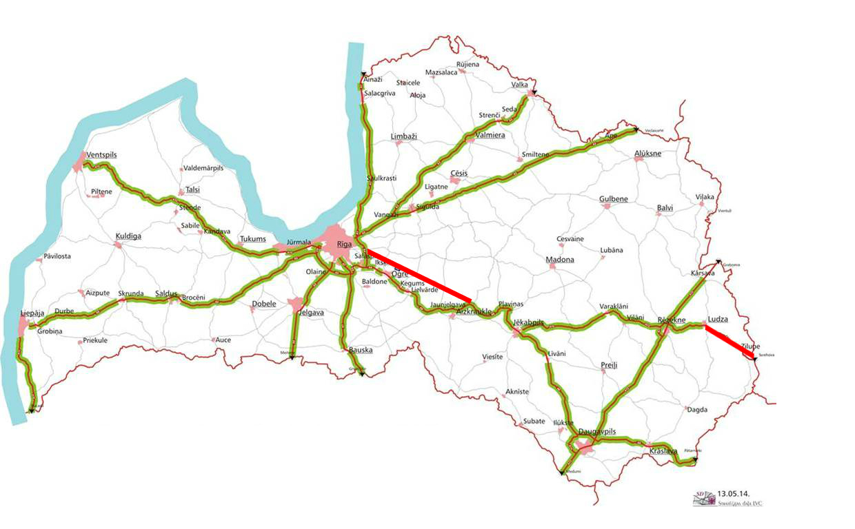
Autoceļu posmi, par kuru lietošanu maksājama ALN
A1
A3
A2
A10
A4
P5
A5
P80
A9
A7
A6
A12
A12
A8
A15
A11
A6
A13
A14
A6
Notes:
Valdībā 27.septembrī tika atbalstīts likumprojekts “Grozījumi Autoceļu lietošanas nodevas likumā”, nosakot, ka autoceļu lietošanas nodeva ir maksājama arī par:
1) valsts galvenā autoceļa A12 Jēkabpils–Rēzekne–Ludza–Krievijas robeža (Terehova) posmu km 124,10 – 159,24;
2) valsts reģionālā autoceļa P5 Ulbroka Ogre posmu km 0,00 – 19,87;
3) valsts reģionālā autoceļa P80 Tīnūži Koknese posmu km 0,00 – 63,60.

Slide 9
Autoceļu lietošanas nodeva (ALN) ieņēmumi
Notes:
No 2017.gada atbrīvojumi ir tikai par:
1) Iekšlietu ministrijas padotībā esošo iestāžu un šo iestāžu padotībā esošo izglītības iestāžu transportlīdzekļiem;
2) Aizsardzības ministrijas padotībā esošo institūciju un Nacionālo bruņoto spēku transportlīdzekļiem;
3) pašvaldību policijas iestāžu transportlīdzekļiem;
No 2017.gada atcelti atbrīvojumi par:
1) transportlīdzekļiem, kas saskaņā ar normatīvajiem aktiem ir atbrīvoti no prasības uzstādīt darba un atpūtas laika reģistrācijas kontrolierīces;
2) transportlīdzekļiem, ar kuriem fiziskā vai juridiskā persona, kas ir iekļauta Lauku atbalsta dienesta maksājumu saņēmēju datubāzē vai reģistrēta valsts aģentūrā "Lauksaimniecības datu centrs" kā dzīvnieku īpašnieks vai turētājs, veic pašpārvadājumus.
Kravas speciālie TL veidi (pēc atzīmēm reģistrācijas dokumentos), kas netiek pakļauti Autoceļu lietošanas nodevai ( LVS 87:1997 "Transportlīdzekļu tipi un to definīcijas") - Kravas darbnīca; Kravas laboratorija; Kravas ceļu dienesta; Kravas urbšanas iekārta; Kravas autoceltnis; Kravas autotornis; Kravas ugunsdzēsēju; Kravas betona maisītājs; Kravas tehniskā palīdzība; Kravas ekskavators; Kravas izolators; Kravas sūkņu iekārta; Kravas minerālmēslu kaisītājs; Kravas kokapstrādes; Kravas ģenerators; Kravas pāļu dzinējs; Kravas kompresors; Kravas prese; Kravas dzīvojamais; Kravas ūdensmetējs; Kravas autokafejnīca; Kravas militārais; Kravas virtuve; Kravas pārstrādes iekārta; Kravas pirts; Kravas šasija.
Kravas universālie TL veidi(Autoceļu lietošanas nodeva nav jāmaksā, ja ir uzstādīts aprīkojums, kas nav paredzēts kravu pārvadāšanai (pasvītrots):
Kravas kaste, pašizgāzējs, betonmaisītājs
Kravas pašizgāzējs, ceļu dienesta
Kravas cisterna, autotornis
Kravas atkritumvedējs, ceļu dienesta
Kravas kaste, platforma, dzīvojamais
Kravas autotornis, ceļu dienesta
Kravas pašizgāzējs, betona maisītājs

Slide 10
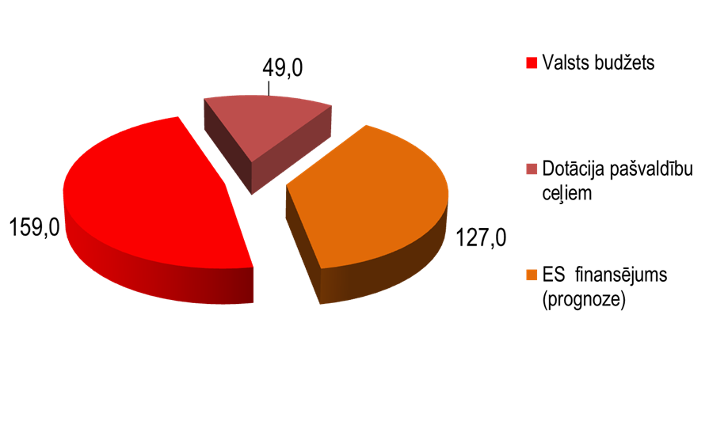
Valsts autoceļu finansēšana un sakārtošana 2017.gadā 2017. gadā – 335 milj. EUR

Slide 11
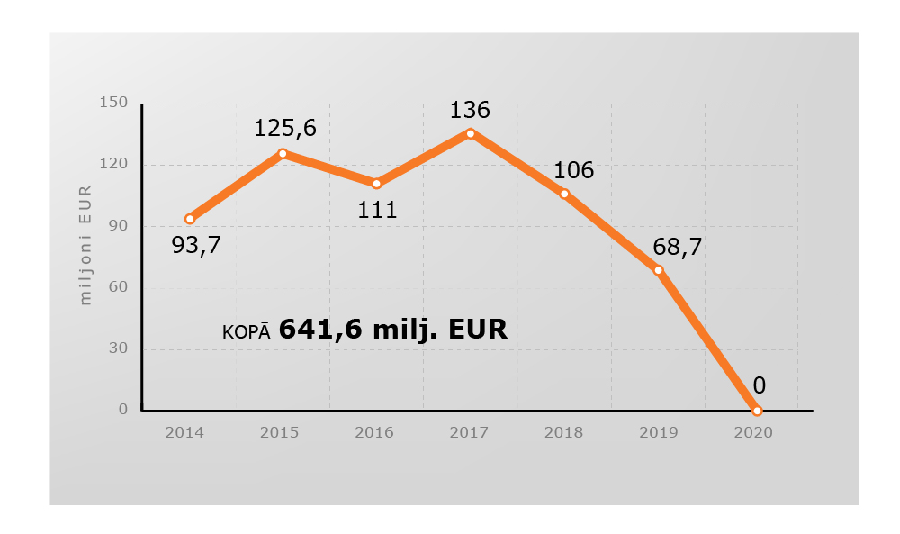
ES fondu finansējums valsts autoceļiem 2014.–2020. gadā

Slide 12
Finansējums valsts vietējo autoceļu segumu atjaunošanai
9,551 milj.euro
Valsts vietējo autoceļu garums - 10 219km

Slide 13
TIR procedūras Terehova/Burački (RŠV)
TIR procedūru iespējams veikt tikai Grebņevas/Ubiļinkas RŠV.
Satiksmes ministrija šo jautājumu aktualizēja vairākkārt Latvijas-Krievijas Kopējās komisijas sanāksmēs, - gan sanāksmē Maskavā 2016.gada martā, gan Rīgā 2016.gada novembrī.
VID ir iniciējis minētos jautājumus iekļaut arī Latvijas-Krievijas Starpvaldību komisijas 7.sēdes un Starpvaldību komisijas Transporta darba grupas 8.sēdes (2017.gada maijā, Rīgā) dienas kārtībā.

Slide 14
Transporta pakalpojumu kvalitātes paaugstināšana robežšķērsošanas vietās
Pieaugot autopārvadājumiem starp LV un Krievijas Federāciju, palielinās robežšķērsošanas punktu noslodze. Ievērojama kravu transporta plūsma, 80% kravu pārvadājumu starp LV un KF, virzās tieši caur Terehovas un Grebņevas RŠV.
2016.gadā ir pabeigta Vientuļu robežšķērsošanas punkta rekonstrukcija un veikta ceļu tīklu labiekārtošana pierobežas zonā, tomēr pilnvērtīgu RŠV izmantošanu kravu pārvadājumiem kavē Krievijas pusē neatbilstošā transporta infrastruktūra (aktuālākais - pievedceļa pie RŠV “Ludonka”, jaunā tilta pāri Kuhvas upei, kā arī tilta/tiltu pāri Ludonkas upei modernizācija un būvniecība)
Satiksmes ministrija augsta līmeņa divpusējo tikšanos laikā vairākkārt ir uzsvērusi nepieciešamību abām valstīm regulāri apmainīties ar aktuālo informāciju autoceļu remonta, uzturēšanas un modernizācijas jomā, īpaši pievēršot uzmanību pierobežas zonas ceļu tīkla labiekārtošanas sinhronizācijai.

Slide 15
Paldies!

